Slide 1
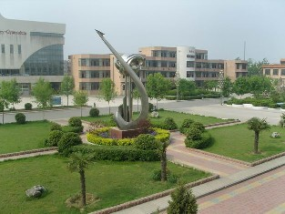



Slide 2

1.1.2 集合间的基本关系
山东省单县第一中学

Slide 3

【三维目标】
一、知识与技能
1. 了解集合间包含关系的意义；
2. 理解子集、真子集的概念和意义；
3. 理解空集的定义；
4. 会判断简单集合的包含关系.
二、过程与方法
1.类比实数间的关系,联想集合间的关系；
2.分别能用自然语言、符号语言、图形语言描述子集的概念.
三、情感、态度与价值观
1.培养数学来源于生活，又为生活服务的思维方式;
2.个体与集体之间，小集体构成大社会的依存关系;
3.发展学生抽象、归纳事物的能力，培养学生辨证的观点.

Slide 4

【引一引★温故知新】
集合与集合
之间呢？
实数有相等关系
如：5=5
实数有大小关系
如：5<7,5>3

Slide 5


【说一说★本节新知】
子集
集合相等
真子集
空集
子集的性质

Slide 6
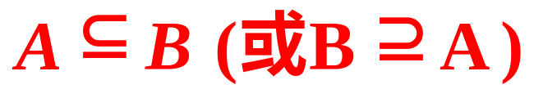
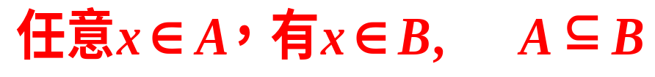
【说一说★本节新知】
1.子集
一般地，对于两个集合A、B，如果集合A中任意一个元素都是集合B中的元素，我们就说这两个集合有包含关系，称集合A为集合B的子集.记作：
读作：“A含于B”(或“B包含A”)
符号语言：
则

Slide 7



【说一说★本节新知】
Venn图表示集合的包含关系
在数学中，我们经常用平面上封闭的曲线的内部表示集合，这种图称为Venn图.

Slide 8
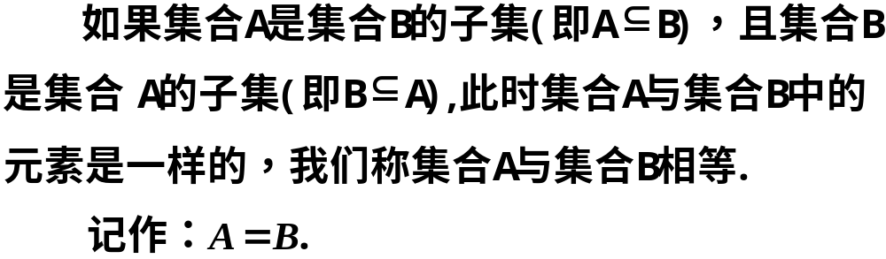
【说一说★本节新知】
2.集合相等

Slide 9
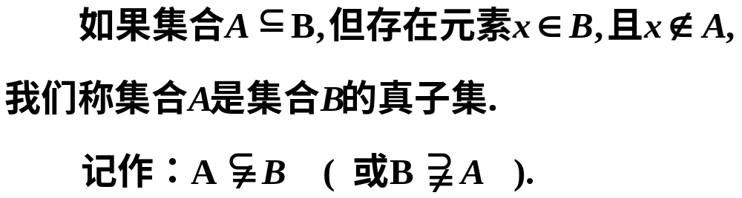
【说一说★本节新知】
3.真子集
读作：“A真含于B”（或“B真包含A”)

Slide 10
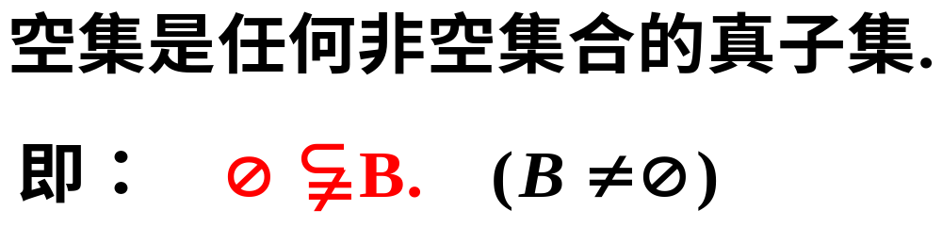
【说一说★本节新知】
4.空集

Slide 11
【说一说★本节新知】
5.子集的有关性质

Slide 12

【议一议★深化概念】

Slide 13
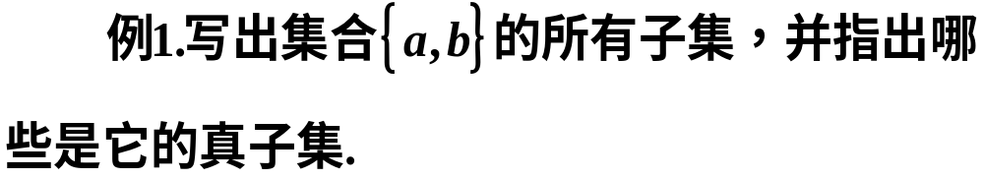



【听一听★更上一层】

Slide 14









【听一听★更上一层】
变式

Slide 15
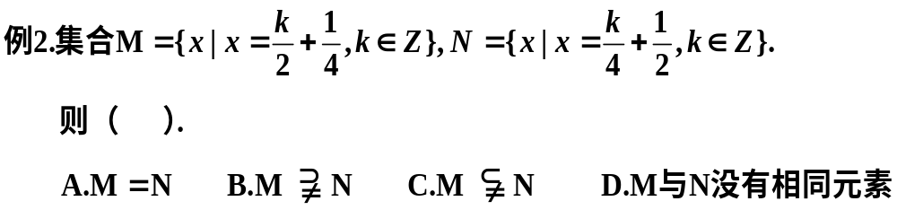
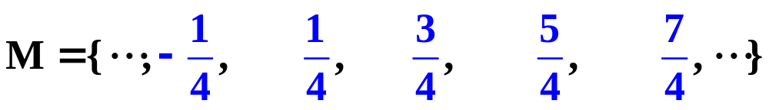
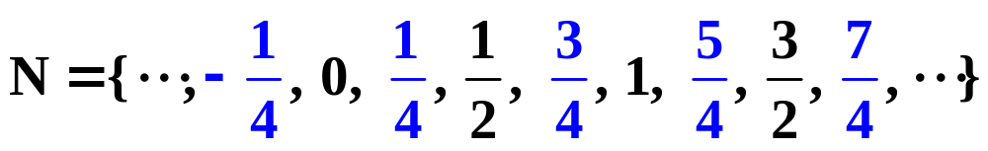
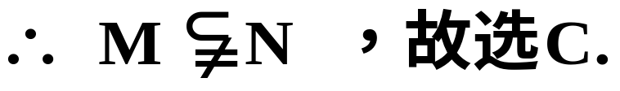
【听一听★更上一层】

Slide 16



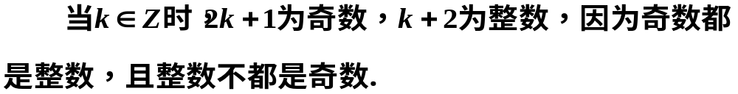

【听一听★更上一层】

Slide 17

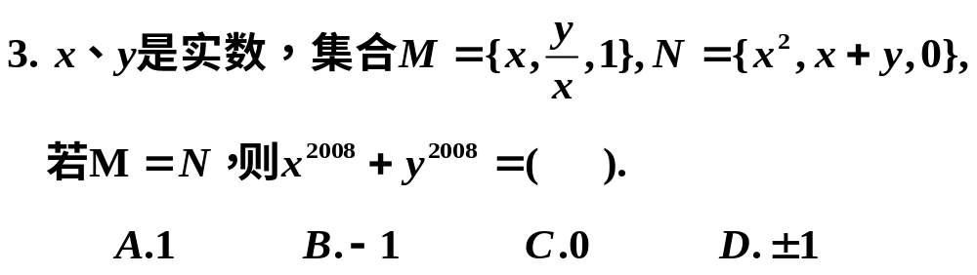

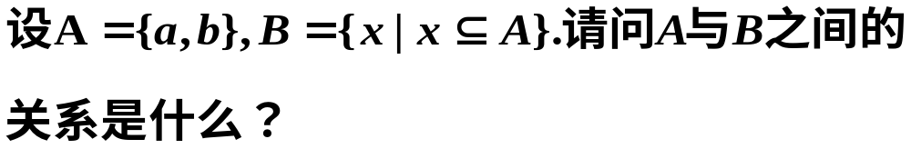

【练一练★巩固提高】

Slide 18
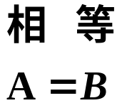
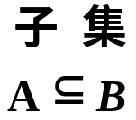

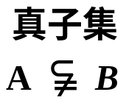

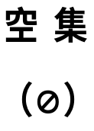

【总一总★成竹在胸】
一.本节课的知识网络：
二.本节课主要的思想方法：
类比法 分类讨论思想

Slide 19
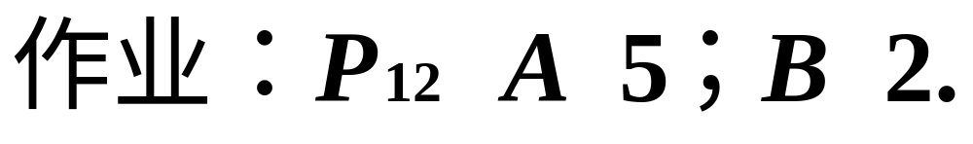

【号一号★课下习之】

Slide 20
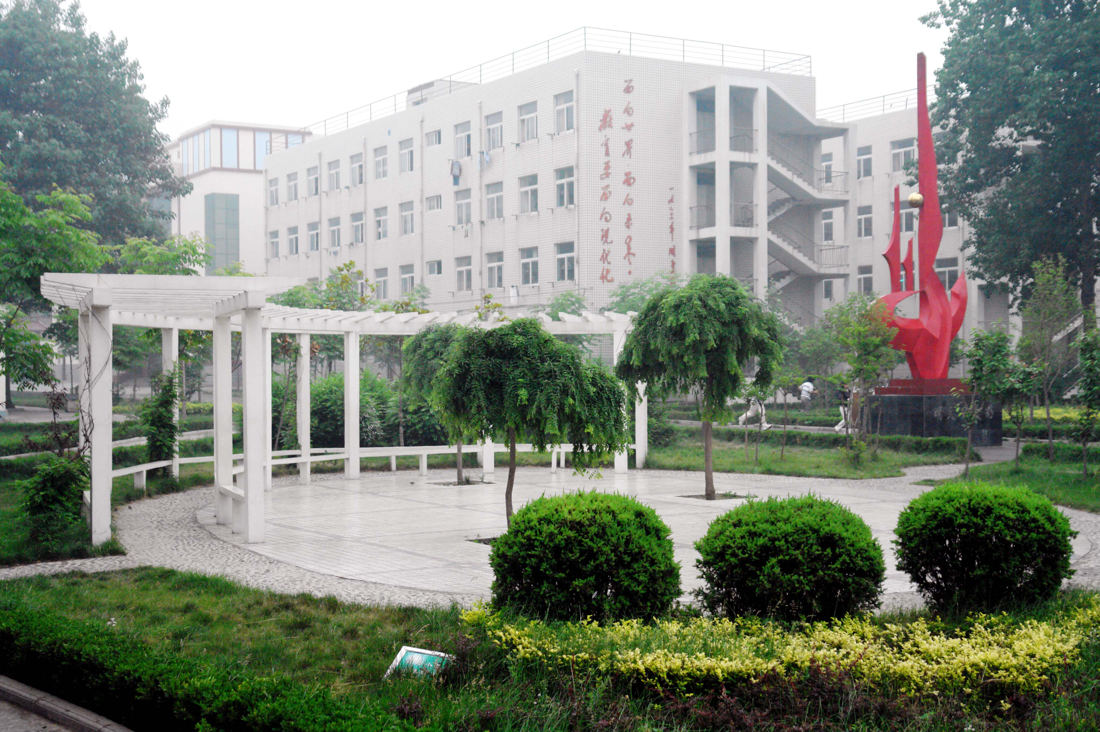
谢谢光临指导！

